Slide 1
ESP32 Web server (Smart Home)
Profesor: dr.sc Naser Prljača,red.prof.
Asistent: Mirza Hodžić
Studenti:
Rifet Gazdić
Nuredin Jahić
Azur Jusić

Slide 2
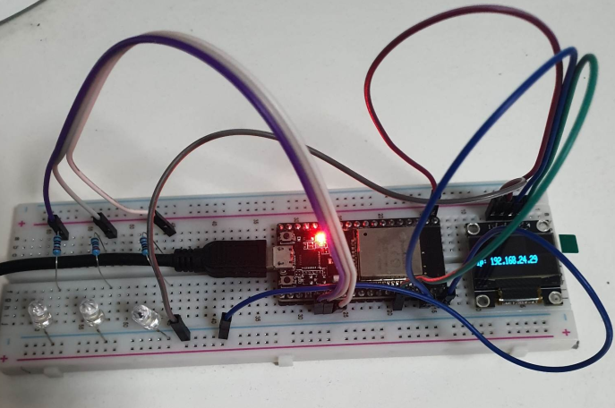
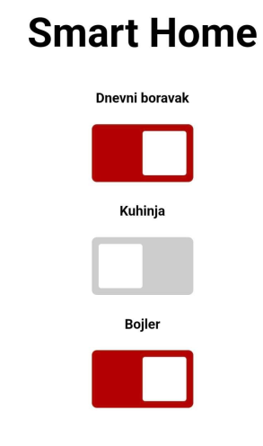
Uvod
Ovim projektom pokazat ćemo kako napraviti web server koristeći ESP32 MCU. U našem slucaju korišten je ESP32s (ESP-WROOM-32). Korištene su 3 sijalice koje predstavljaju 3 izlaza koje palimo preko mobitela ili drugog uredjaja pritiskajuci na dugmice (slidere). Projekat može biti idealan primjer pametne kuće gdje umjesto sijalice možemo postaviti releje koji onda mogu da upravljaju paljenjem i gašenjem AC potrosaca u našem domu. U našem primjeru korištena su 3 dugmeta (slidera) koji nam omogućavaju da palimo i gasimo potrosace (u našem slučaju diode).

Slide 3
Popis opreme
• ESP32 kao mozak našeg sistema
• 3x svjetleće diode koje simuliraju signal sa pločice (on/off)
• 3x otpornika koji nam služe kao current limiting otpornici
• 1x 0.96“ LCD za prikaz detalja našeg sistema

Slide 4
Princip rada
ESP32 hosta web server koji prikazuje web stranicu sa tri slajdera. Kada se jedan od slajderapomakne pravi se HTTP zahtjev prema ESP32 sa novim parametrima. Nakon svakog puta kada pritisnemo dugme pravi se novi GET request sa slijedećim parametrima u zavisnosti da li je simulirano paljenje ili gašenje.
/update?output="+element.id+"&state=1
Ili
/update?output="+element.id+"&state=0
Element.id predstavlja broj izlaza koji treba upaliti odnosno ugasiti zavisno od zahtjeva
U zavisnosti od toga koji se slajder pomakne, na pločici će se uključiti jedna od LED dioda, pri čemu postoji mogućnost da se uključe i zajedno.

Slide 5
Implementacija
Implementiranje koda je vršeno u Arduino IDE okruženju i sastoji se od nekoliko dijelova. Prva stvar koju je potrebno uraditi je da se importuju biblioteke koje služe da bi se napravio WEB server. Te biblioteke su :
• Wifi
• ESPAsyncWebServer
• AsyncTCP
Takođe nam trebaju biblioteke za I2C komunikaciju sa LCD panelom. To su biblioteke:
SPI
Wire
Adafruit_GFX
Adafruit_SSD1306

Slide 6

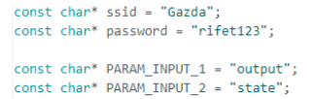

Definicija varijabli
Kako bi koristili LCD potrebno je podesiti odgovarajuće definicije varijabli.
Pored definicija imamo i konstante koje služe za kreiranje WEB servera
Takođe imamo I inicijalizaciju web servera na portu 80

Slide 7
Hostovanje web stranice na ESP32
Za hostovanje web stranice potreban nam je klasičan HTML gdje imamo par tagova koje ćemo prikazati. Među njima su
<head> - Zaglavlje web stranice
<meta> - Definiše viewport tako da se stranica uredno renderuje na mobilnim uređajima
<title> - Naslov naše web stranice za prikazivanje u headeru pretraživača
<style> - Styling za sve komponente naše web stranice. Styling globalnih komponenti kao I klasa
<h2> - Naslov web stranice
<script> - javascript kod za kreiranje get requesta je smješten unutar ovog taga

Slide 8
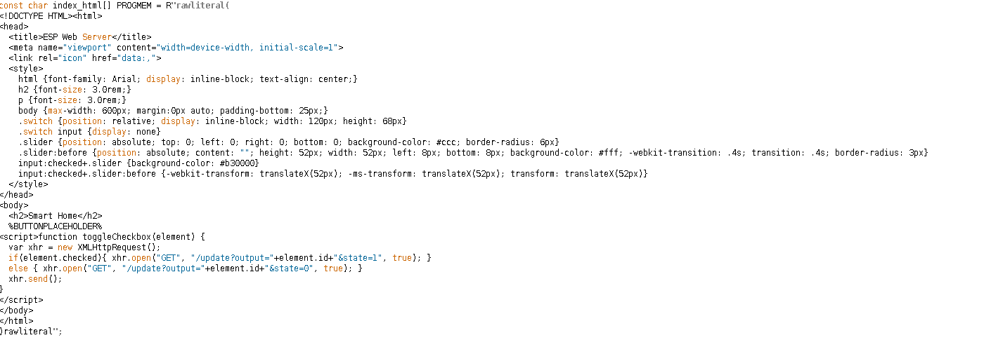
HTML kod za prikaz aplikacije

Slide 9
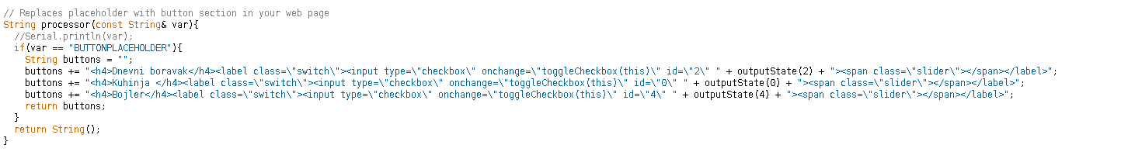
%Buttonplaceholder%
Renderovanje dugmića na aplikaciji se vrši posebnom funkcijom

Slide 10
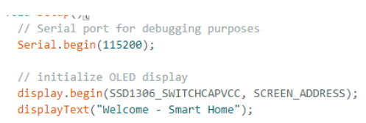
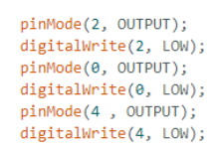
Setup funkcija
Setup funkcija je glavna funkcija u kojoj je definisan način rada naseg kontrolera.
Na početku je potrebno podesiti baud rate za serial monitor kao i podesiti iniciajlni text za displej:
Nakon toga imamo inicijalizaciju pinova i podešavanje svih pinova na LOW.

Slide 11
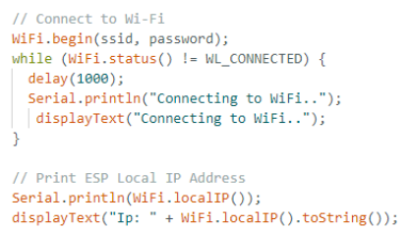
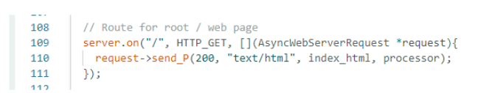
Slijedeći kod nam omogućava spajanje na wifi mrezu i nakon spajanja na displeju dobijamo ip
adresu od spojenog uredjaja.
Kod za podešavanje index rute:

Slide 12
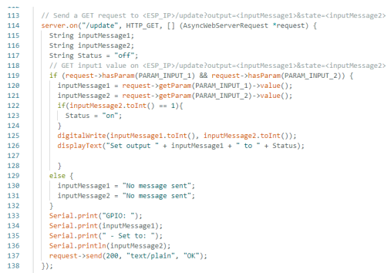
Nakon sto smo završili sve postavke potrebno je procesuirati GET requeste koje dobijamo preko spojenog uređaja. Koristit ćemo slijedeći kod kako bi to postigli:

Slide 13
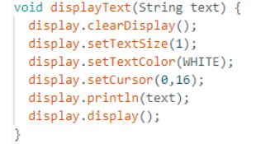
Sa svakim novim GET requestom poziva se interna funkcija server.on () koja dobija request i na osnovu requesta vrsi se dalja iteracija.
inputMessage1 = broj izlaza na ploci
inputMessage2 = Status inputa (0|1)
Nakon uspješnog dobijenog GET requesta palimo/gasimo odgovarajuću diodu funkcijom digitalWrite koja kao prvi parametar ima broj izlaza a kao drugi parametar ima vrijednost na koju se izlaz postavlja. Zadnja linija koda iznad vraća request 200 kako bi spojeni uređaj znao da je request bio uspješan. Na kraju naše setup funkcije startujemo server kako bi mogli izvršavati sve gore navedene funkcije. Možete primjetiti da za ispisivanje texta na displeju koristimo funkciju displayText koju smo definisali ovako:

